Slide 1
缓存架构及常见问题（上） 缓存概述
蔡振谦, 2018-8-31

Slide 2
C
01
为什么要缓存
ONTENTS
02
客户端缓存
目
录
03
服务器端缓存
04
交 流 互 动

Slide 3
C
01
为什么要缓存
ONTENTS
02
客户端缓存
目
录
03
服务器端缓存
04
交 流 互 动

Slide 4
缓存概述
从问题入手
为什么要用缓存
缓存就是为了解决数据在两个节点之间的传输效率问题
减轻服务器压力（包括防攻击）
提高用户访问速度
例子
离线下载视频到手机中
内存中的数据，是将磁盘等外存设备中的数据缓存在内存中
浏览器对静态页面的缓存
服务器缓存热点数据

Slide 5
缓存概述
缓存从分布来说有两种
客户端缓存
服务器缓存

Slide 6
客户端缓存
原理：客户端请求服务器后，把请求结果缓存在本地
主要应用场景
缓存静态资源
请求后台计算后返回给客户端，且随客户端同步一致变化的结果，如操作记录、已访问网站时长等
评价
直接请求本地，速度最快
减免服务器端的资源消耗
能用客户端缓存的，尽量使用客户端缓存

Slide 7
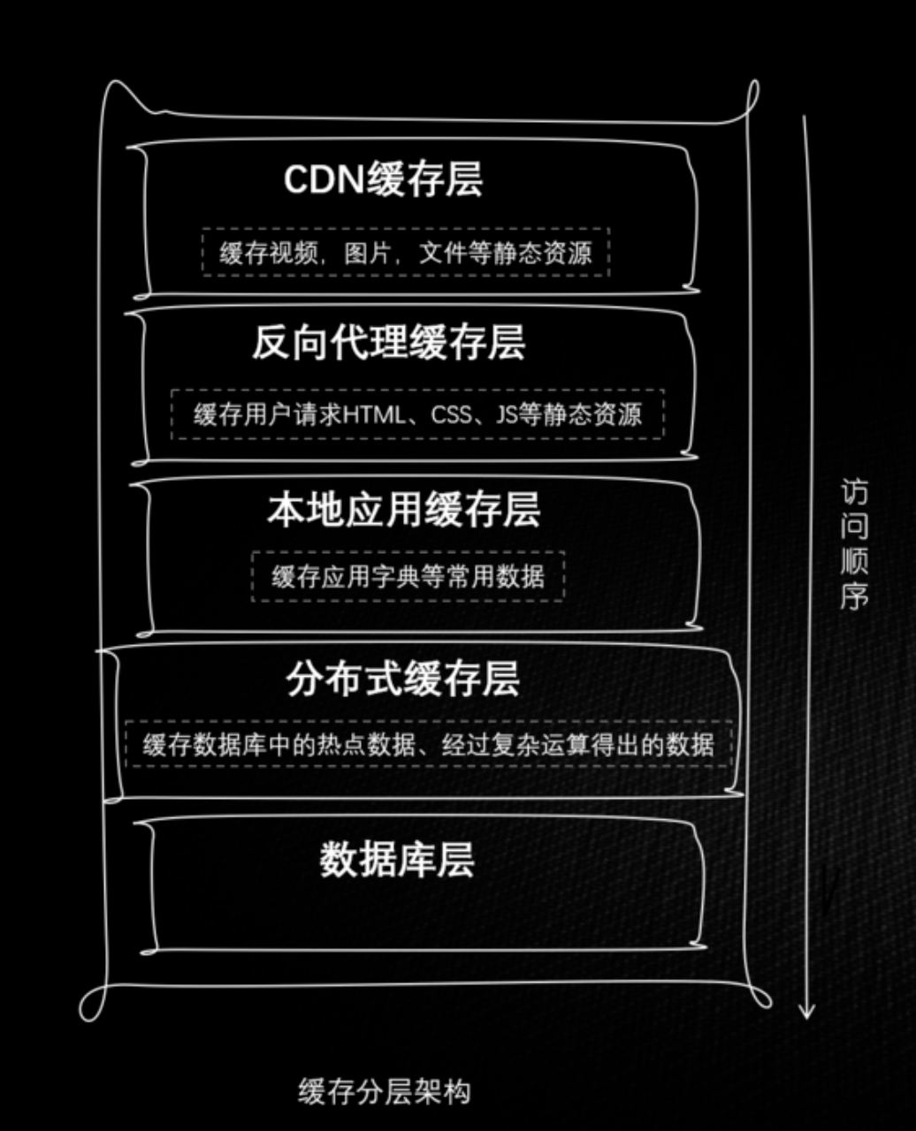
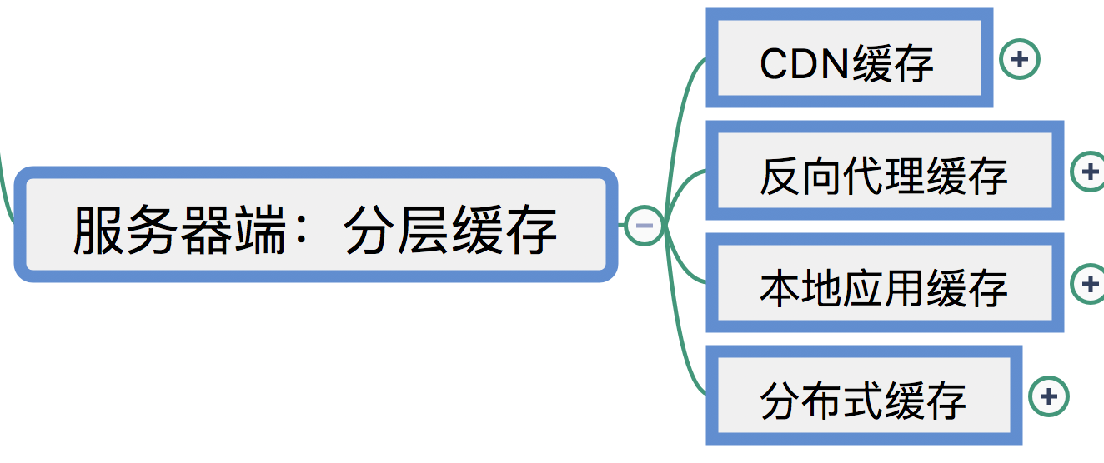
服务器缓存
服务器分层缓存分类

Slide 8
服务器缓存-CDN缓存
原理：
把缓存放在CDN缓存服务器，缓存给用户使用
把缓存服务器放在用户相对集中的N 个地区，
利用全局负载技术，使用离用户最近的服务器响应用户请求；
主要应用场景
缓存静态资源，如图片，css，视频等
CDN 缓存获取流程

Slide 9
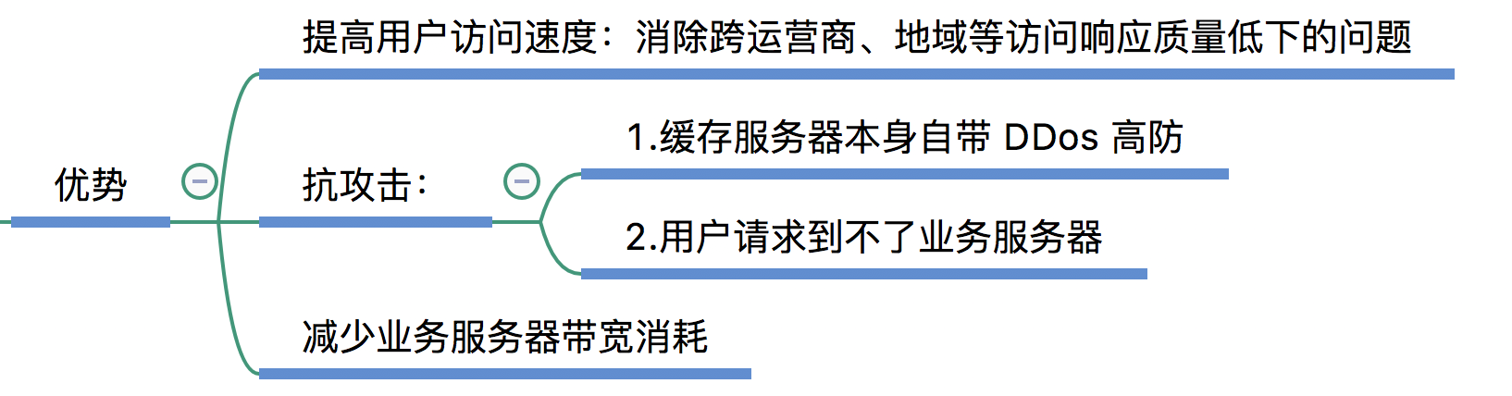
服务器缓存-CDN缓存
缺点
网站更新时，如果 CDN 没有及时更新，即使用户Ctrl+F5也不能获取更新后的缓存数据，影响客户端访问

Slide 10
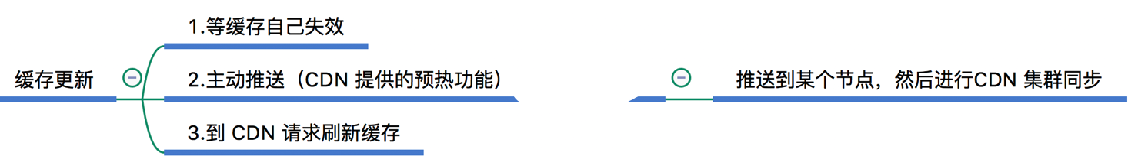
服务器缓存-CDN缓存
缓存更新

Slide 11
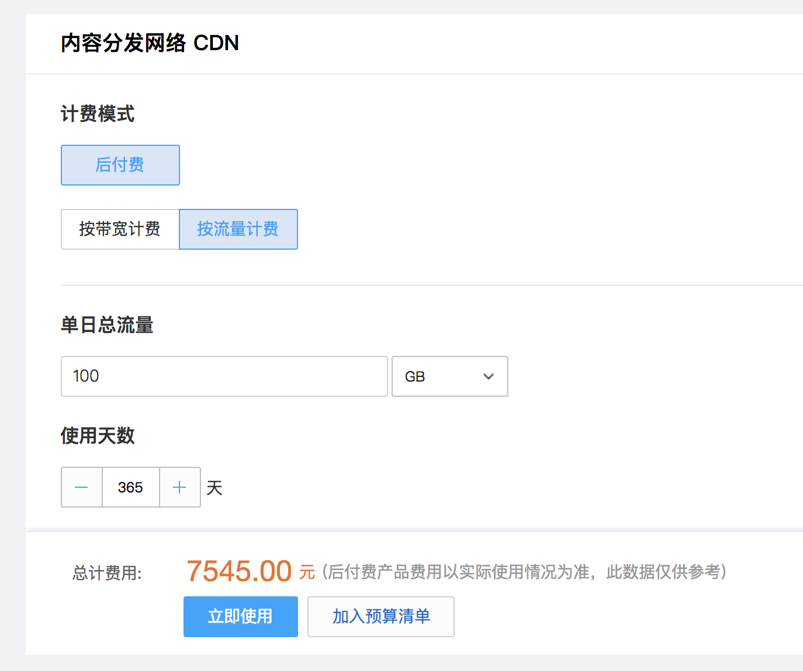
服务器缓存-CDN缓存
评价
主要是给有大用户量、用户分布不均的大公司使用
可以为不同地区、服务商的用户提高同等的访问速度

Slide 12
服务器缓存-CDN缓存
你应该学到了什么
通过CDN 获取缓存流程
CDN有什么用，优缺点在哪里
如何更新CDN缓存

Slide 13
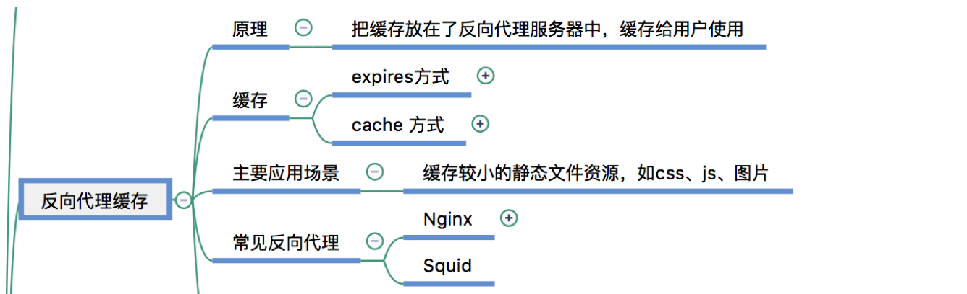
服务器缓存-反向代理缓存

Slide 14
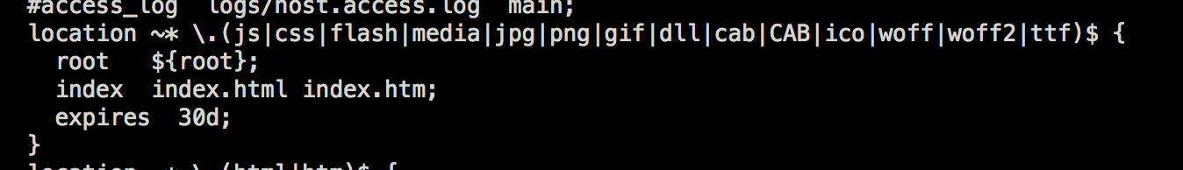
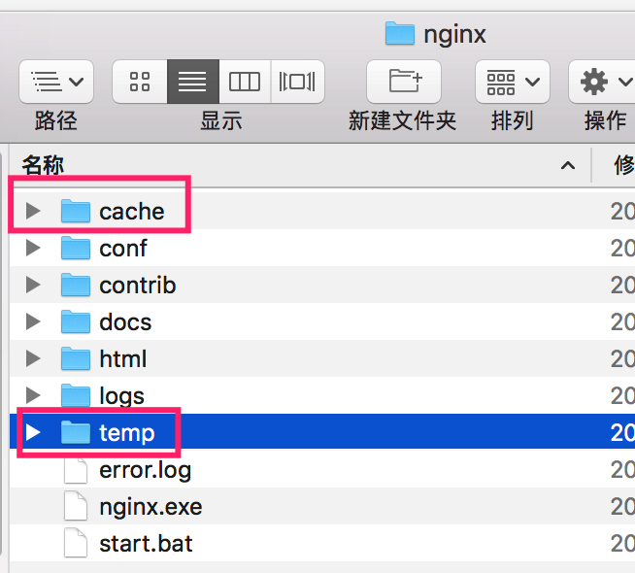
服务器缓存-反向代理缓存
Nginx缓存
<meta http-equiv="Cache-Control" content="no-cache, no-store, must-revalidate" />
expires方式
proxy_temp_path /var/www/cache/tmp;
cache 方式
proxy_cache_path /var/www/cache levels=1:2 keys_zone=mycache:20m max_size=2048m inactive=60m;
https://www.cnblogs.com/kevingrace/p/5882006.html
http://blog.51cto.com/linuxgp/589824

Slide 15
服务器缓存-反向代理缓存
优势
和 CDN 一样，缓存存于上层服务器，降低后端压力
便于开发、运营人员删除缓存
总结
这个经常用，但是一般只是使用expires方式，缓存在客户端
cache 方式局域网内使用意义不大 主要用于跨机房，实际用的比较少

Slide 16
服务器缓存-反向代理缓存
你应该学到了什么
了解反向代理缓存实现的2种方式原理及其使用场景

Slide 17
服务器缓存-本地应用缓存
原理
通过编程实现，缓存在应用服务器中，无网络开销，读写速度极快，缓存给当前应用进程使用
缺点
存在本机中，不能共享缓存给分布式系统，缓存读写只能在本机进行
什么时候用
对缓存读写速度要求很高的
【单应用】或 【不需要支持集群缓存高一致】的场景
有些表数据，数据很少，但是程序加载的时候要马上访问，并且访问的很 频繁，比如（例如字典表、系统配置参数，区域信息，页面下拉Option等）
数据少<1w 条记录
响应块
访问频繁

Slide 18
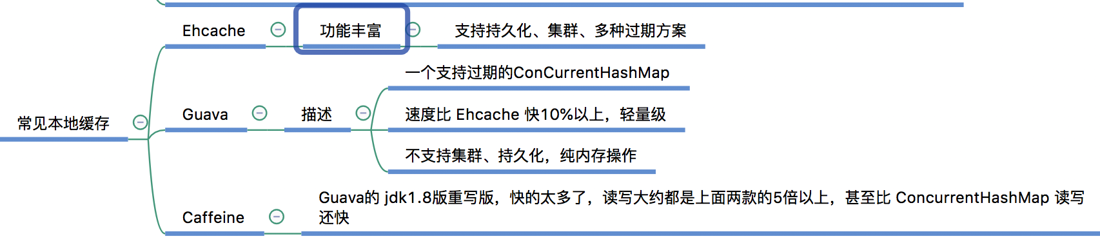
服务器缓存-本地应用缓存
常见的本地缓存
Ehcache
Guava
Caffeine

Slide 19
服务器缓存-本地应用缓存
Ehcache
功能丰富，支持持久化、集群、多种过期方案
什么时候用
需要持久化。有使用持久化功能需要，缓存稳定，以免持久化的数据不准确影响结果。
个人评价
是挺快的，但是单机的缓存，在分布式系统持久化有啥用？

Slide 20
服务器缓存-本地应用缓存
Guava
一个支持过期的ConCurrentHashMap
速度比 Ehcache 快10%以上，轻量级
不支持集群、持久化，纯内存操作
什么时候用
无需持久化场景
要求更加【高速】的场景
个人评价-能用这个不要用 Ehcache
比较适合分布式系统使用，我们几乎所有情况下只需要缓存的 get、set，缓存没了大不了再去取一次，对于超高并发的，还能使用 redis 进行二级缓存

Slide 21
服务器缓存-本地应用缓存
Caffeine
Guava 的 JDK1.8重写版本，大幅度优化读写效率
6个线程读，2个线程写
也就是75%的读操作，25%的写操作

Slide 22
服务器缓存-本地缓存
本地缓存总结
快，非常快，是 Redis 的百倍速以上！ 单次缓存Value越大，优势越明显；
在缓存不需要分布式、强一致性的热点数据可以选用
你学到了什么
本地缓存原理及优缺点
常见的本地缓存有哪些，优势及缺点

Slide 23
服务器缓存-分布式缓存
常见的分布式缓存中间件
Memcached
Redis
主要应用场景
经过复杂运算得到的结果
Session共享
缓存热点数据，减轻服务器压力（需要分布式、较强一致性的）
分布式锁
消息队列、统计、全局自增、排行榜、附近的人等（Redis）

Slide 24
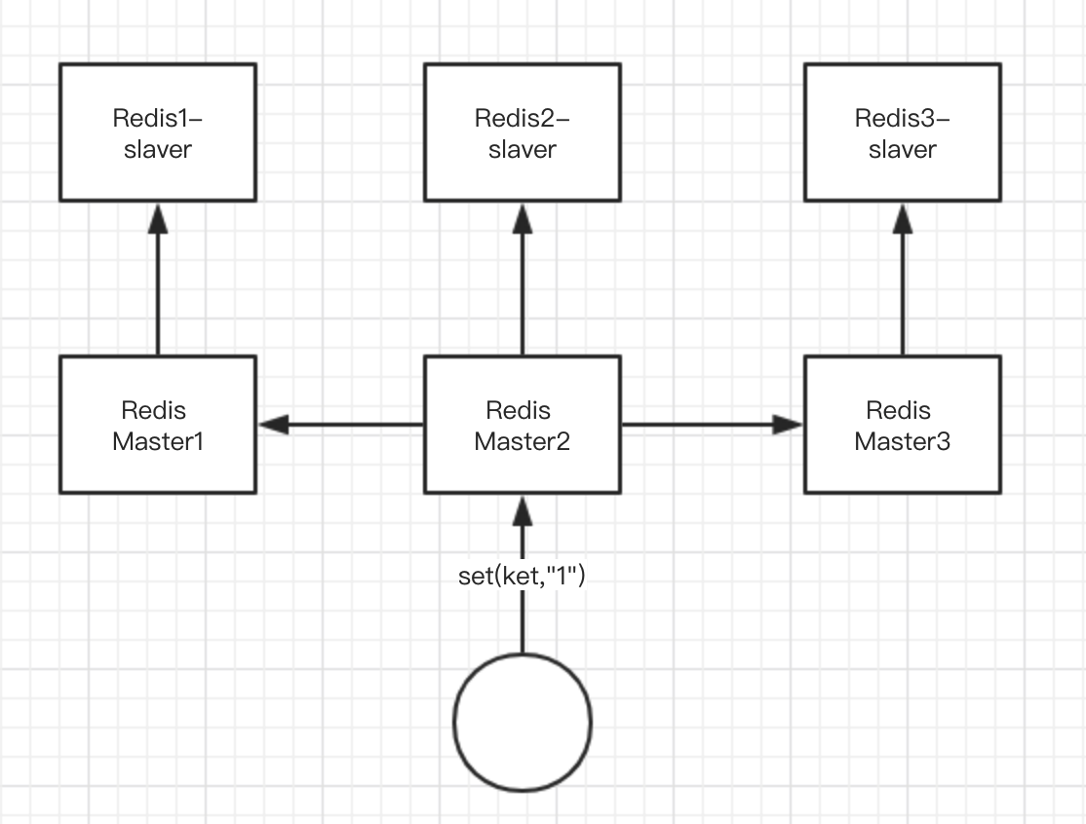
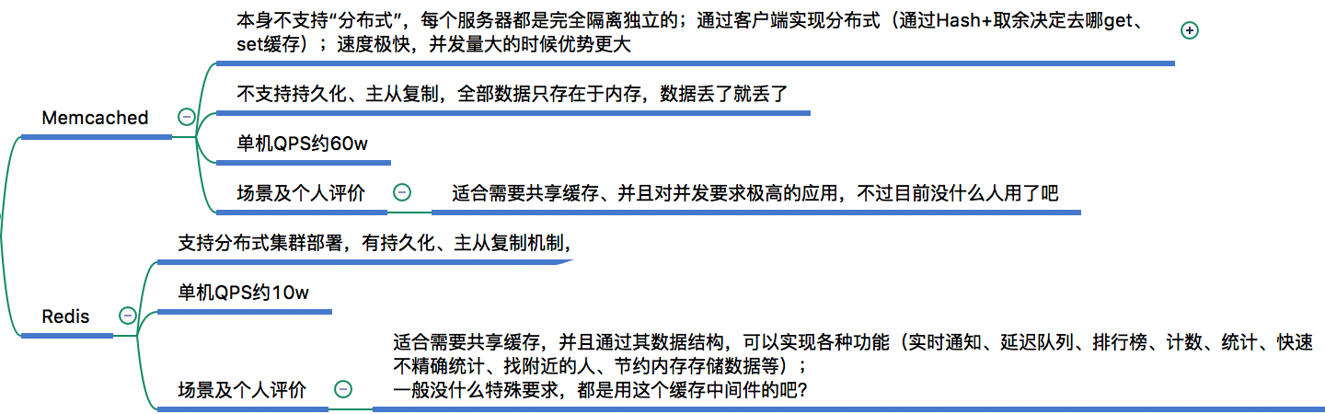
服务器缓存-分布式缓存

Slide 25
服务器缓存-分布式缓存
自从进入了分布式时代，你可以没有CDN，可以没有反向代理，可以没有本地缓存，但是你肯定会用到分布式缓存；

Slide 26
谢谢！

Slide 27
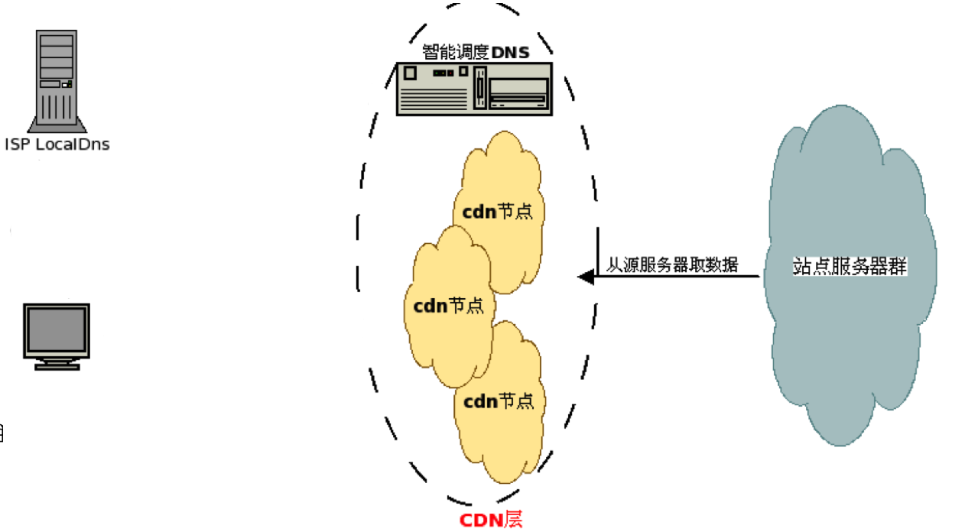
服务器缓存-CDN缓存
原理：
把缓存放在CDN缓存服务器，缓存给用户使用
把缓存服务器放在用户相对集中的N 个地区，
利用全局负载技术，使用离用户最近的服务器响应用户请求；
流程演示：我刚刚把JQuery.js 放在了新注册的CDN服务器中，用户请求这个文件
cdn001-chris.baidu.com/jquery.js
1.请求本地 DNS，匹配不到
主要应用场景
2.DNS往上级找，找到运营商 DNS 做解析
缓存静态资源，如图片，css，视频等
3.运营商 DNS 通过全局负载技术，返回离该 DNS 最近的 CDN 服务器 IP
4.本地 DNS 返回客户端 运营解析结果，并保存此次解析结果
5.客户端请求该 （最近的）CDN 节点，获取资源
返回

